Slide 1
Путешествие в глубины человеческого тела

Slide 2
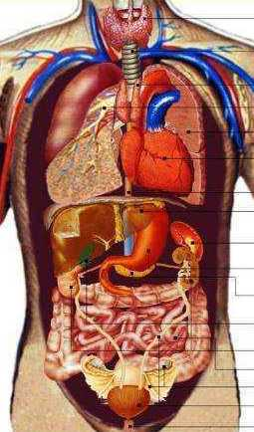
Цель урока:
Закрепление, систематизация и обобщение знаний по темам «Кровеносная система», «Дыхательная система», «Пищеварительная система»

Slide 3

Восточная мудрость гласит:
У кого есть здоровье –
У того есть надежда.
У кого есть надежда –
У того есть все.

Slide 4

С точностью до…
Кровеносная система
90%
300 г
60 – 80 раз в минуту
120 дней
0,8 с
0,9%
5 млн в 1 мм³
0,5 – 1 мм/с
120/80
6 – 9 тыс в 1 мм³
Дыхательная система
21%
1,5 – 3 л
16%
16 раз в минуту
3 части
10 – 15 см
78%
2,5*рост
2 части
0,03%
Пищеварительная система
3 пары
12 пальцев
1 л в день
32 шт
Ф
3 л
21 – 25 лет
25%, 40%, 15%, 20%
36 – 39 С
5 – 6 м

Slide 5

Своя игра

Slide 6
Восстанови последовательность
Ротовая полость
Артерия
Кишечник
Носовая полость
Пищевод
Аорта
Вена
Бронхи
Гортань
Сердце
Носоглотка
Трахея
Глотка
Легкие
Желудок
Капилляр

Slide 7

Как называется заболевание, при котором слой артерий уплотняется за счет разрастания соединительной ткани

Slide 8


Дальше, дальше, дальше…

Slide 9
Обмен баллов
475 – 650 на «5»
300 – 465 на «4»
125 – 290 на «3»

